Slide 1
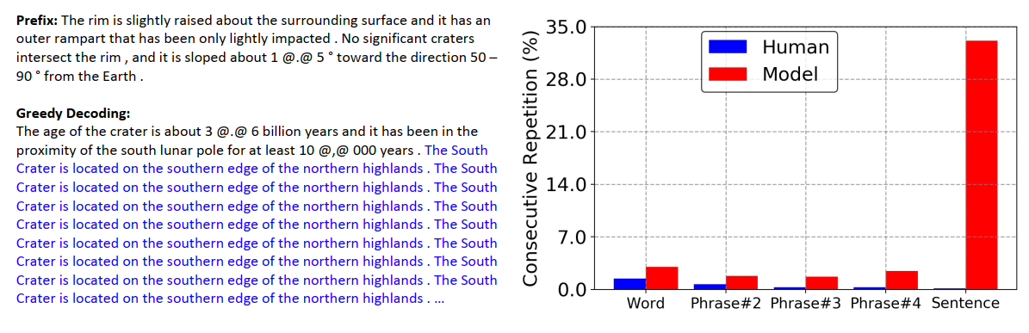
(a) 句子粒度的复读
（b）模型生成和人类结果在各种粒度上的连续复读占比

Slide 2
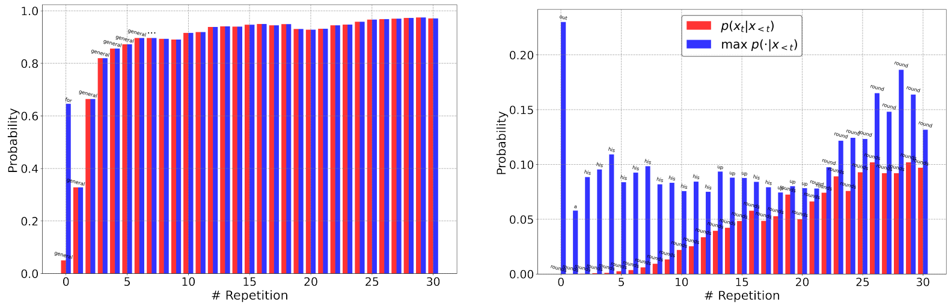
(a) 在正常语句下
(b) 在随机语句下

Slide 3
I
Iove
orange
……
I
Iove
orange
I
Iove
orange
复读n-1次
复读n次

Slide 4
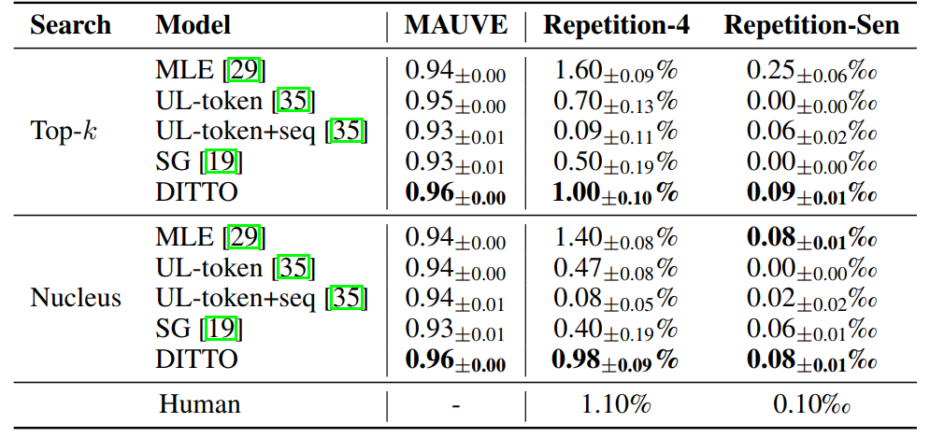
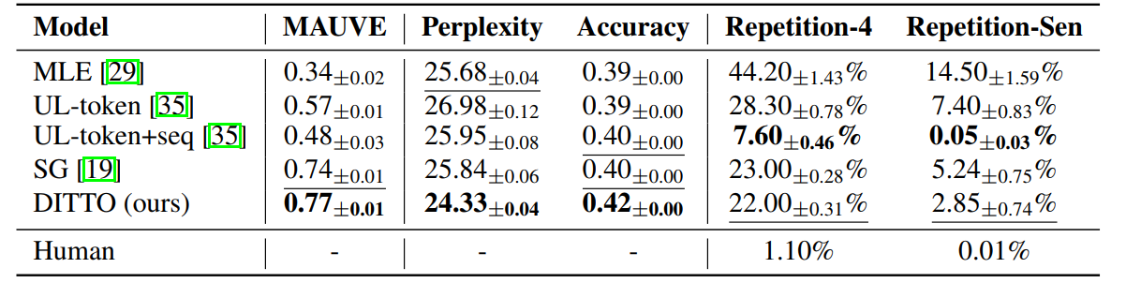
(a)
(b)

